Slide 1

Вобраз моцнай дзяржавы, крэпкай сям’і

Slide 2

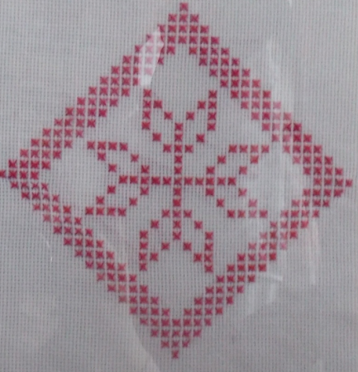

Сімвал чалавека

Slide 3

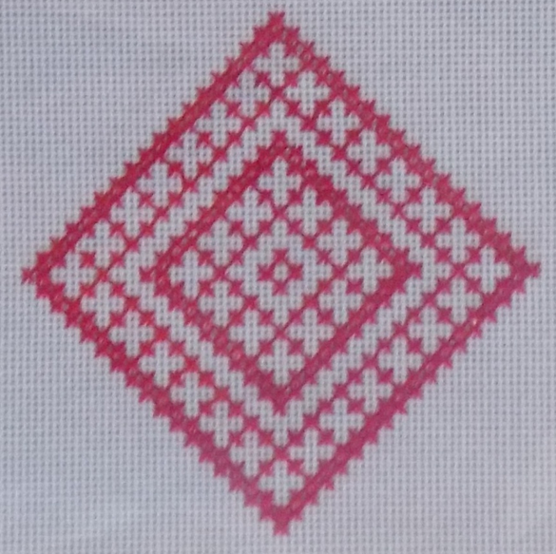
Сімвал роднай
Беларусі

Slide 4
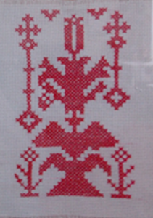

Вобраз дрэва жыцця

Slide 5


Сімвалы Берагіні, маці

Slide 6

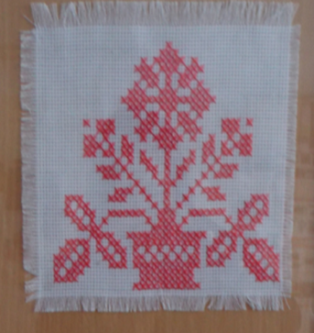
Сімвал жаночай долі

Slide 7
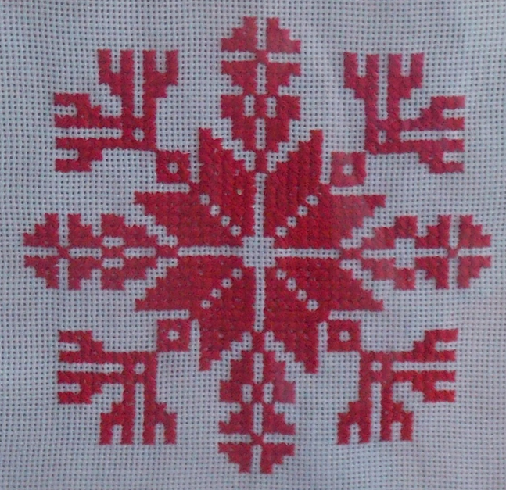

Сімвал агню

Slide 8
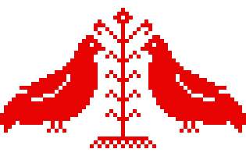
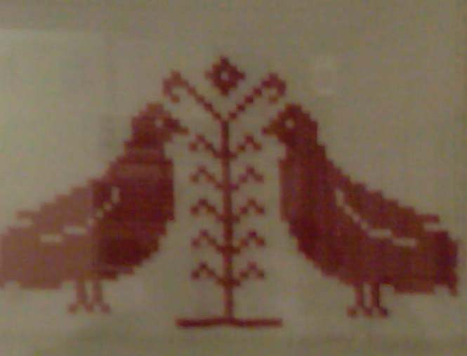


Сімвал кахання

Slide 9

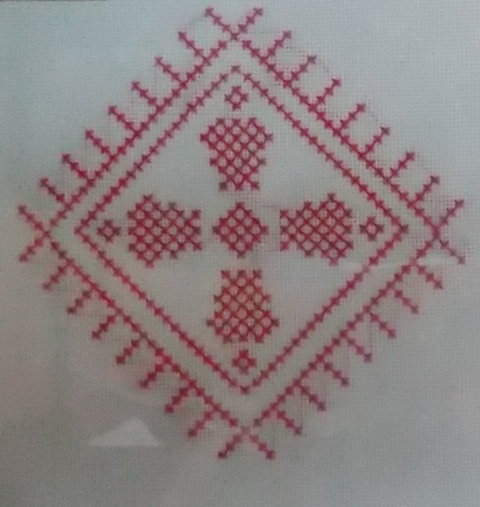
Узор дажджу

Slide 10
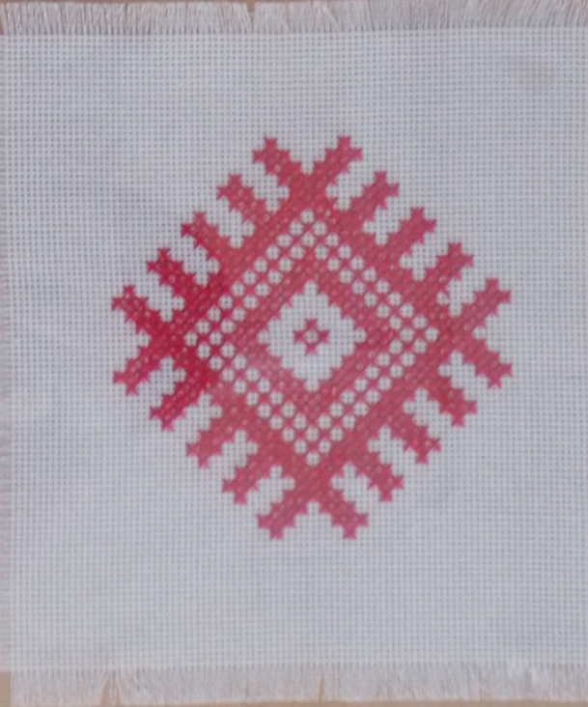

Вобраз сонца

Slide 11
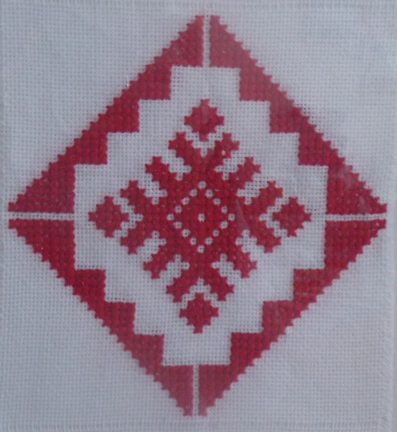

Узор жыцця

Slide 12
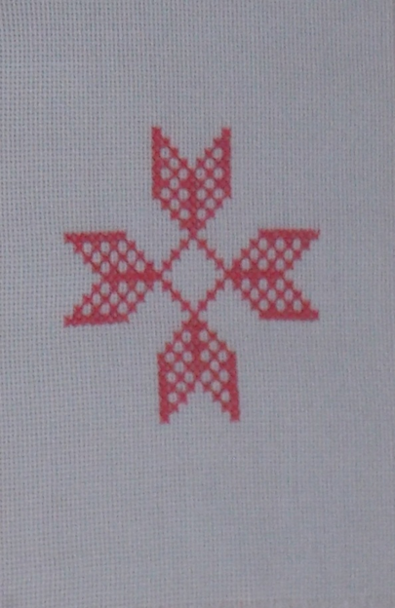
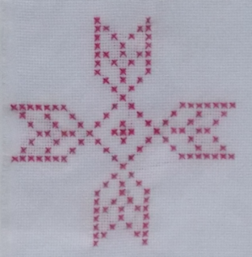
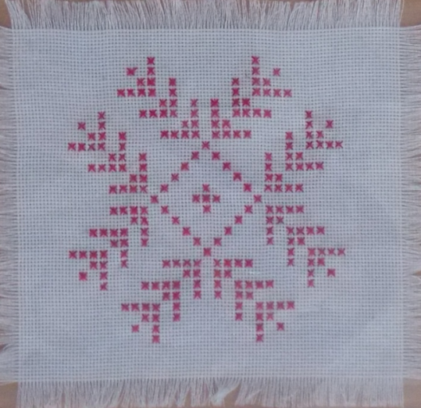
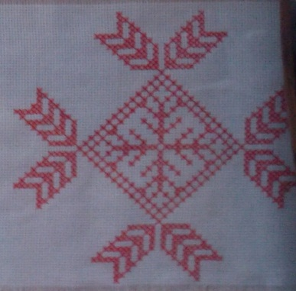
СІМВАЛЫ ўРАДЖАЮ
СПАРЫШ
ЯРЫЛА
ЖЫЦЕНЬ

Slide 13
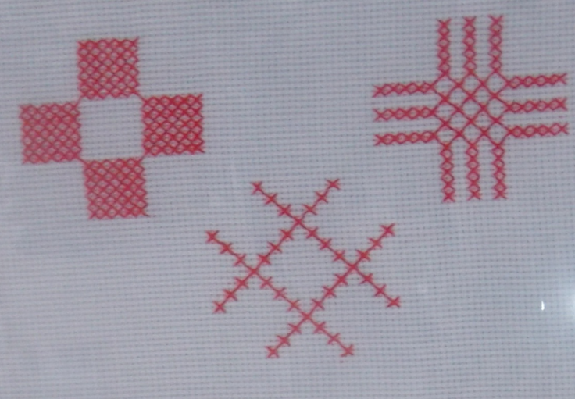

СімвалЫ продкаў
УЗОР ПРОДКАЎ
УЗОР ДЗЕДА
СІМВАЛ НЯБОЖЧЫКА

Slide 14
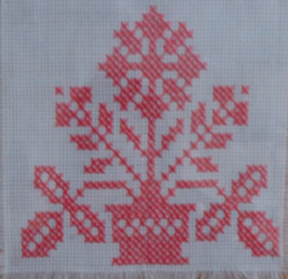
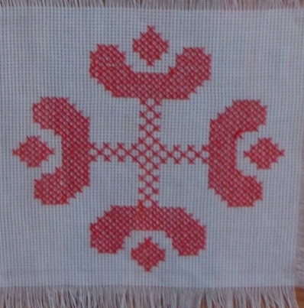
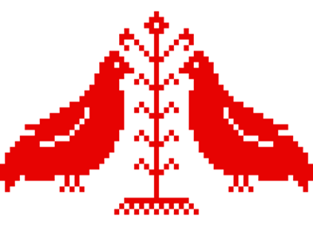

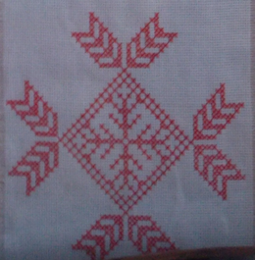
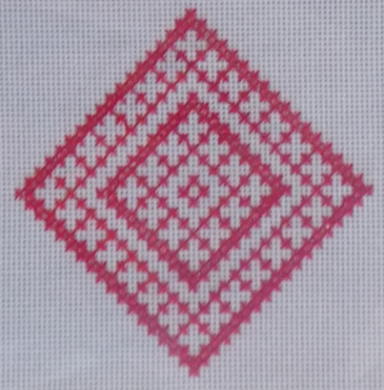
УЗОР ЖАНОЧАЙ ДОЛІ
МАТЫЎ КАХАННЯ
УЗОР ВАРАЖБЫ
УЗОР ПЕСНІ
СІМВАЛ УРАДЖАЮ
УЗОР ХЛЕБА

